Slide 1
Годовой жизненный цикл птиц
Кириченко Ирина Анатольевна
Учитель биологии, МБОУ СОШ № 3
станица Старощербиновская

Slide 2
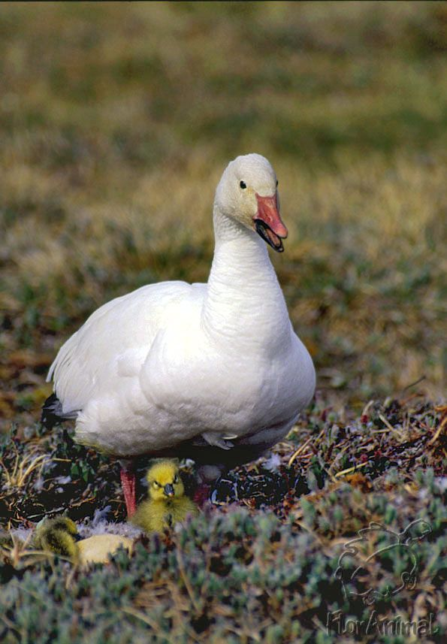
Выводковые птицы
Птенцы оперенные
Глаза открыты
питаются самостоятельно
яиц в кладке много
ГУСЬ БЕЛЫЙ

Slide 3
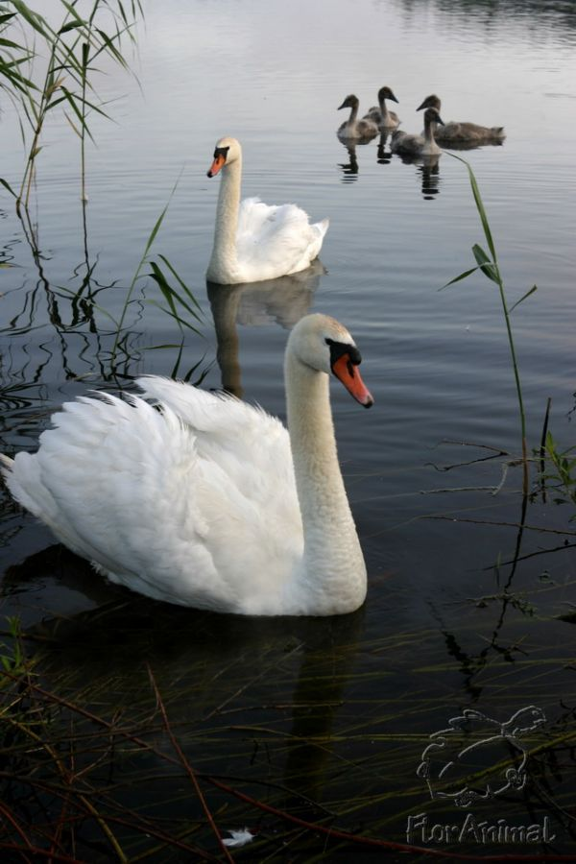
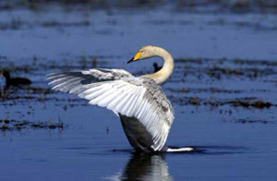
ЛЕБЕДЬ-КЛИКУН
ЛЕБЕДЬ-ШИПУН
Вид крайне редок
Населяет заросшие водной растительностью лиманы, озера, болота

Slide 4
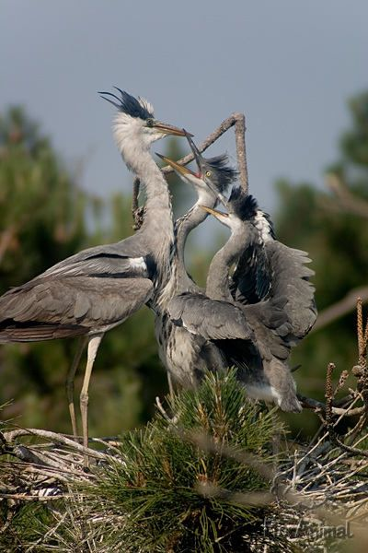
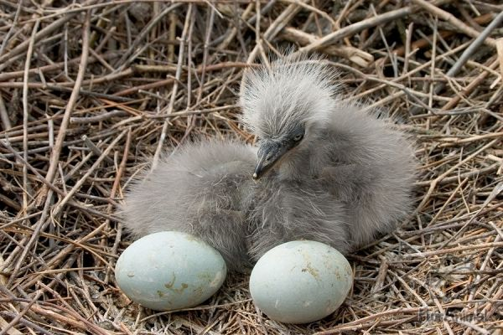
ЦАПЛЯ СЕРАЯ
Гнездо имеет 60-80 см в диаметре и 50-60 см высоты
поедают насекомых и их личинок, некрупных рыб, раков, лягушек и головастиков, ящериц, змей, грызунов

Slide 5
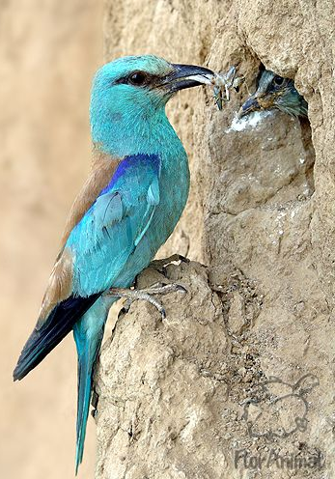
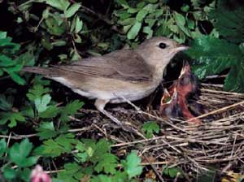
Гнездовые (птенцовые) птицы
Птенцы голые
Нуждаются в кормлении, обогреве
яиц в кладке немного
СЛАВКА САДОВАЯ
СИЗОВОРОНКА

Slide 6
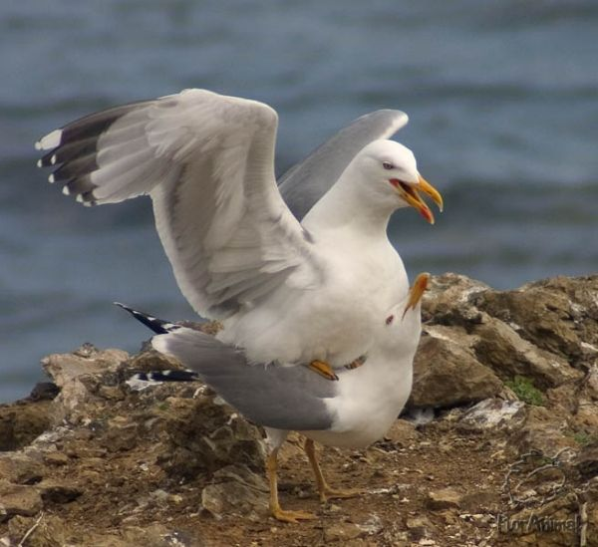
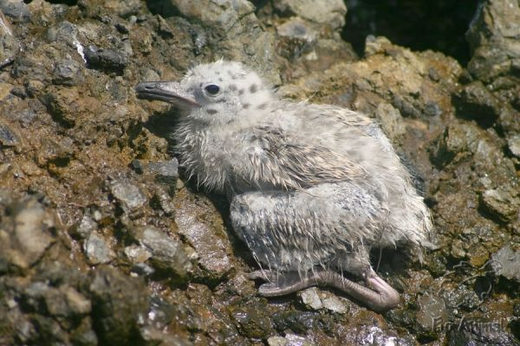
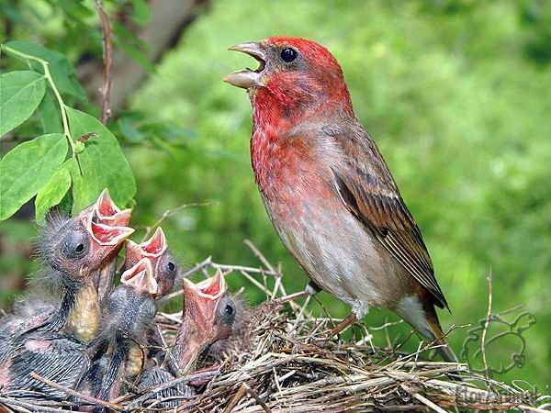
ЧАЙКА СЕРЕБРИСТАЯ
Чечевица

Slide 7
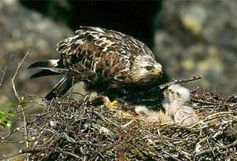
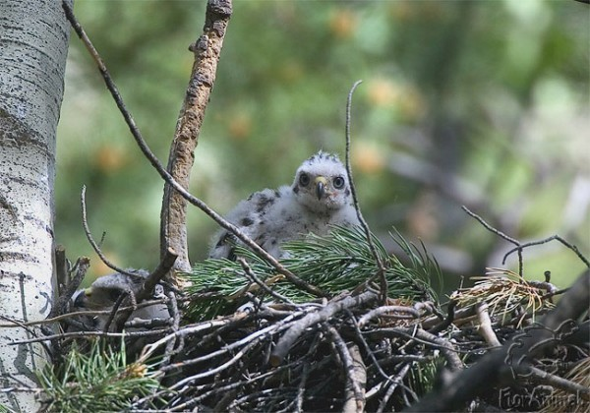
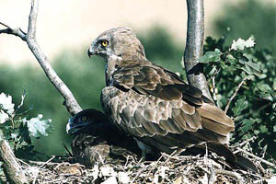
Птенец ястреба
канюк
змееяд

Slide 8
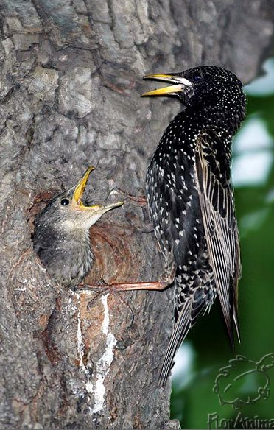
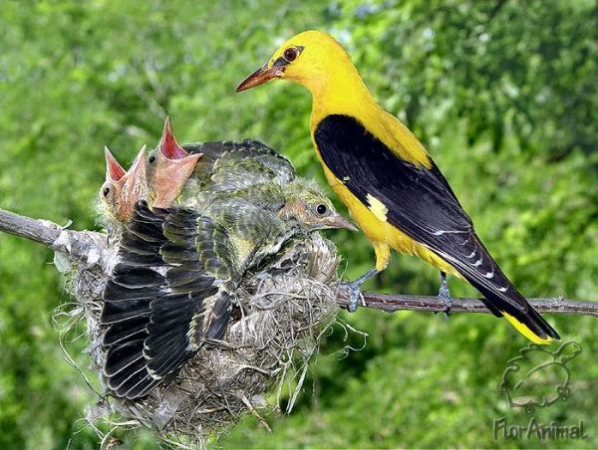
иволга
скворец

Slide 9
Годовой жизненный цикл
Размножение:
Ритуальное поведение
Гнездостроение
Насиживание
Выкармливание птенцов
Послегнездовой период:
Смена оперения
Кочевки
Зимовка
Сезонные миграции

Slide 10
птицы
оседлые
кочующие
перелетные
покидают районы гнездования
(десятки тысяч км)
на зиму остаются в районах гнездования
покидают районы гнездования
(сотни и тысячи км)
Воробей
Сизый голубь
Сорока
Синица
Ворон
Дятел
Ласточка, Скворец
Стриж,
Трясогузка, Иволга
Утка, Гусь, Лебедь
Грач
Серая ворона
Горлица
Зяблик

Slide 11
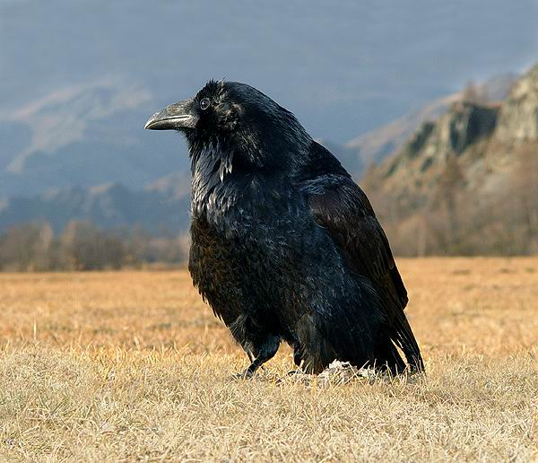
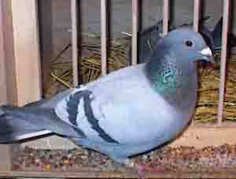
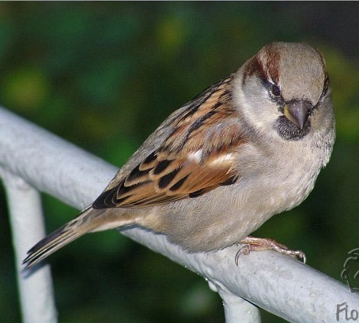
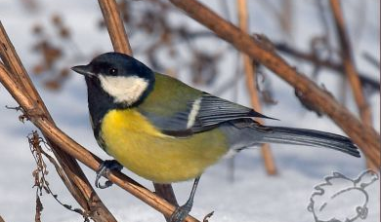
Оседлые птицы
Голубь сизый
Ворон
Воробей
Синица

Slide 12
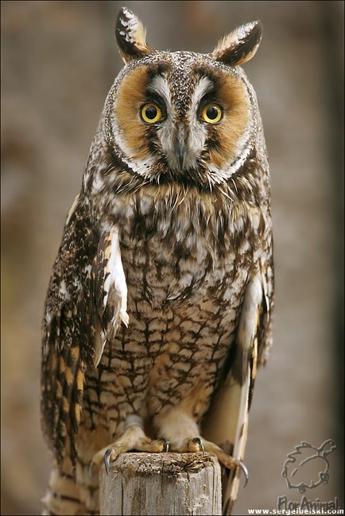
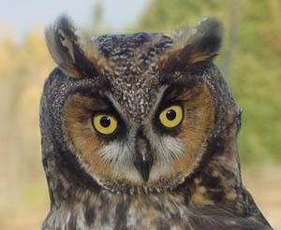
размах крыльев 86—100 см
Гнездится в старых гнездах, реже в дуплах
Пищу составляют мышевидные грызуны
СОВА УШАСТАЯ

Slide 13
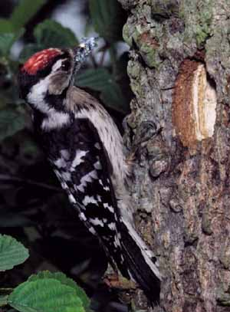
Дупло имеет глубину 28—35 см,
леток имеет диаметр 5—5,6 см.
Дятел пестрый

Slide 14
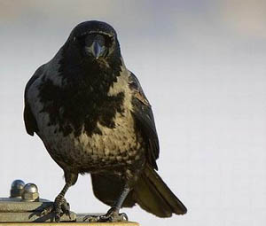
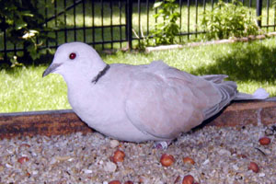
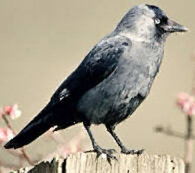
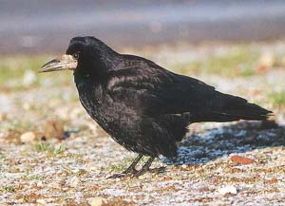
Кочующие птицы
Горлица кольчатая
Ворона серая
Грач
Галка

Slide 15
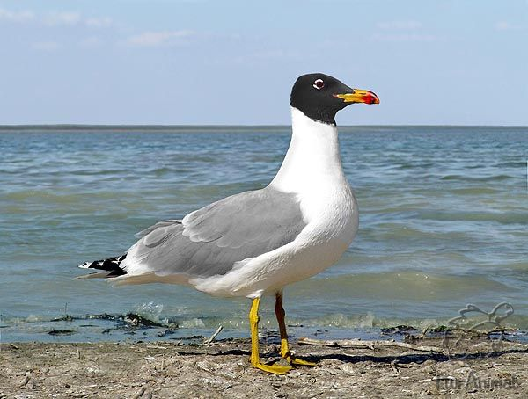
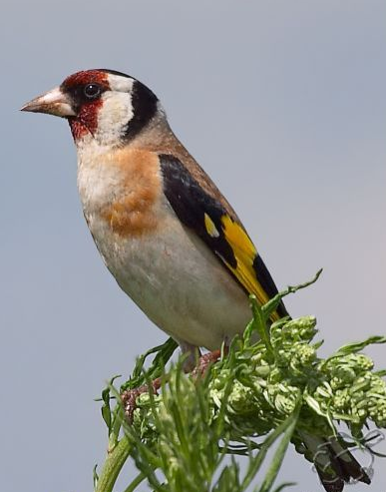
щегол
Хохотун черноголовый
Гнездится по крупным озерам и рекам
Питается рыбой, в степи охотится на мелких млекопитающих, птиц и насекомых

Slide 16
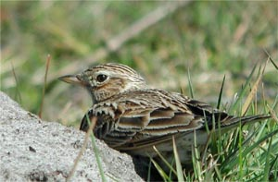
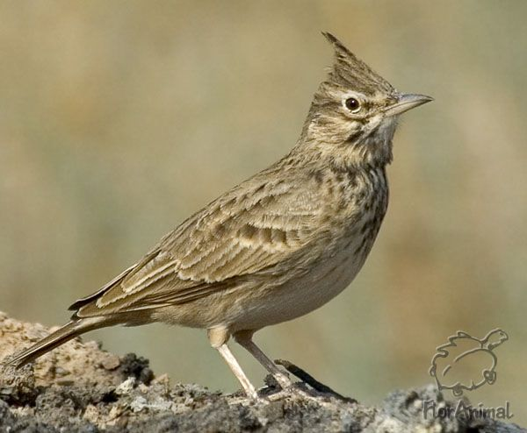
ЖАВОРОНОК ПОЛЕВОЙ
ЖАВОРОНОК хохлатый

Slide 17
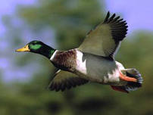
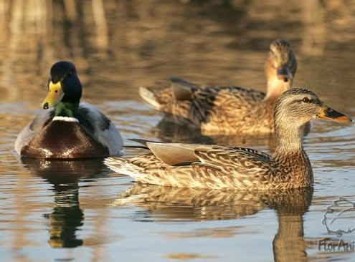
Перелетные птицы
КРЯКВА
Гнезда устраивают поблизости от воды.
является родоначальником пород домашних уток.

Slide 18
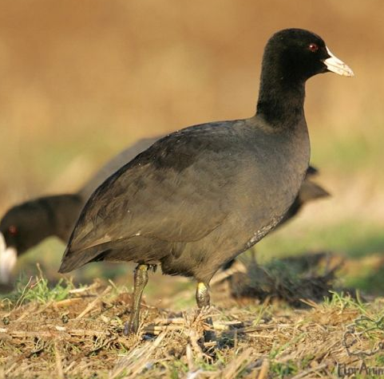
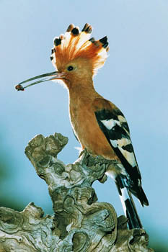
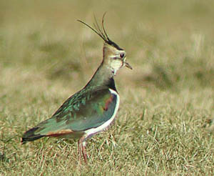
удод
ЛЫСУХА
чибис

Slide 19
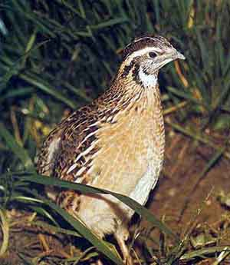
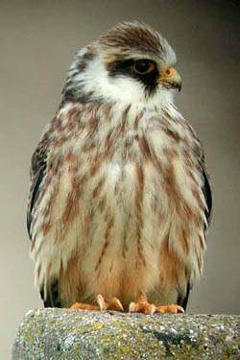
ПЕРЕПЕЛ
Масса до 134 г.
Гнездо устраивает в небольшой ямке на лугах, в степи, в хлебах
Питается семенами и побегами
КОБЧИК
гнездятся группами или колониями
Основной корм – насекомые, мелкие грызуны, землеройки, ящерицы

Slide 20
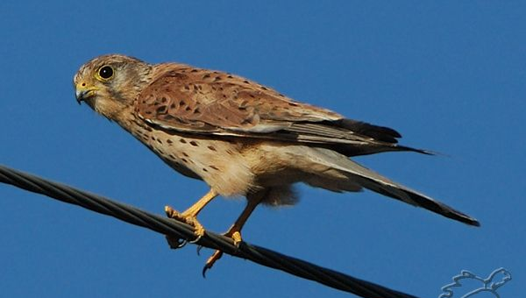
ПУСТЕЛЬГА
населяет леса, лесостепи, парки, сады, горы и пустыни.
Собственных гнезд не строит
Высматривая добычу, на небольшой высоте часто "трясется" в воздухе на месте
Пища - мелкие млекопитающие, птицы ящерицы и насекомые

Slide 21
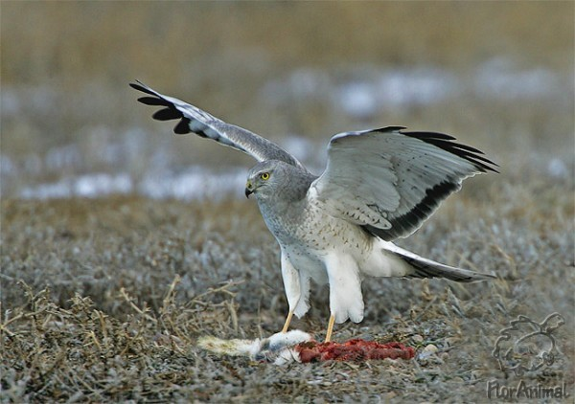
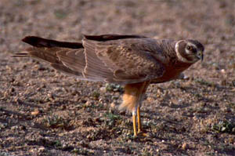
ЛУНЬ ПОЛЕВОЙ
размах крыльев 100- 125 см
населяет открытые ландшафты - поля, луга речных долин и степи
Корм берет с земли
ЛУНЬ СТЕПНОЙ
размах крыльев 99-120 см
населяет открытые местности в степи и лесостепи

Slide 22
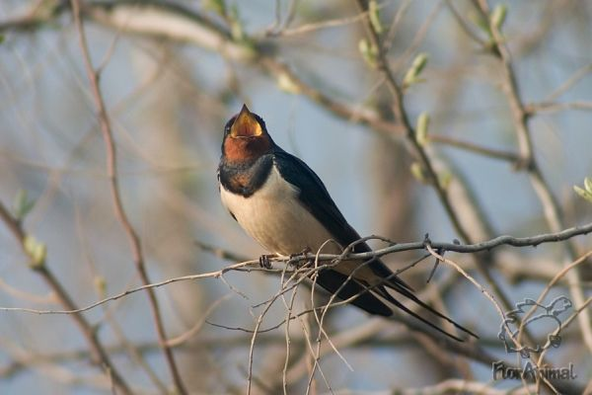
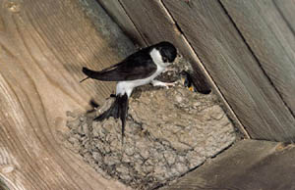
ЛАСТОЧКА ДЕРЕВЕНСКАЯ
ЛАСТОЧКА ГОРОДСКАЯ

Slide 23
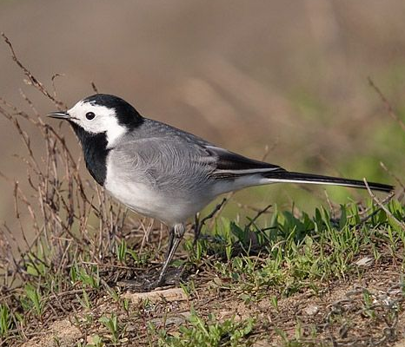
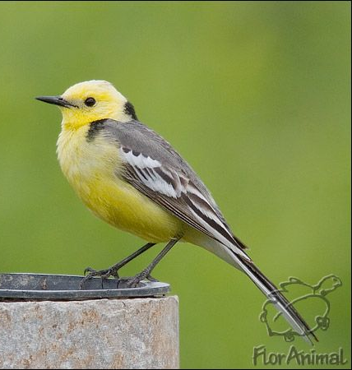
ТРЯСОГУЗКА БЕЛАЯ
ТРЯСОГУЗКА ЖЁЛТАЯ

